Slide 1
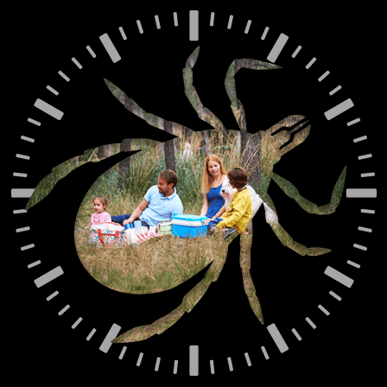
Nie igraj z kleszczem!
https://www.youtube.com/watch?v=t6Ji7g3Cha8

Slide 2
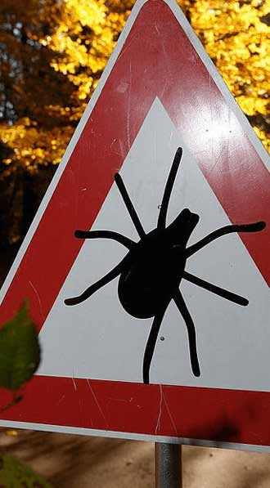
Kleszcz to pajęczak!
W odróżnieniu od komarów kleszcze potrzebują o wiele więcej krwi. W skrajnych przypadkach pozostają przytwierdzone do swojego żywiciela (człowieka lub zwierzęcia) do 15 dni, żywiąc się ich krwią. Dlatego też zwykle szukają miękkiego i ciepłego miejsca na ciele swojej ofiary, takiego jak pachy lub okolice ludzkich genitaliów, aby się mocno przyczepić. Gdy kleszcz jest już przytwierdzony, okazjonalne drapanie lub pocieranie miejsca, w którym się znajduje, nie robi mu żadnej krzywdy.

Slide 3
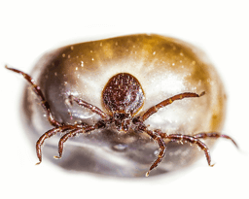
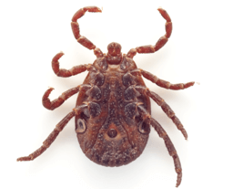
Kleszcze posiadają wysoko rozwinięty aparat żądlący. Kleszcz wcina się w skórę przy pomocy narządu gębowego przypominającego nożyczki , a dzięki „żądłu” tworzy otwór w ukrwionej tkance. Następnie kleszcz zasysa wpływającą krew. Żądło kleszcza posiada długi rząd ułożonych symetrycznie niewielkich kolców. Dzięki nim kleszcz jest mocno przytwierdzony do swojego żywiciela.

Slide 4
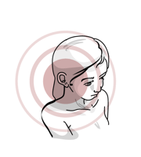
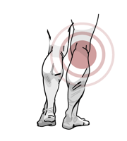
Najczęściej atakowane miejsca:
Pachwiny, pośladki, pachy i wnętrze ramion. Ponadprzeciętna częstotliwość ukłuć u dorosłych i dzieci.
Głowa i szyja dziecka są miejscami, które kleszcz atakuje najczęściej, podczas gdy u dorosłych stwierdza się bardzo niewiele pokłuć w tym obszarze.
Zagłębienie pod kolanem. U dorosłych i dzieci ukłucia kleszczowe w tym miejscu są równie częste.

Slide 5
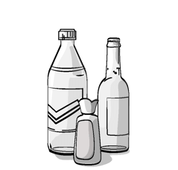
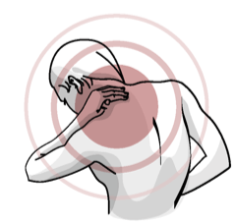
USUWANIE KLESZCZA
Nie stosuj benzyny, zmywacza do paznokci ani alkoholu.
Jeśli kleszcz jest w miejscu, którego nie możesz dosięgnąć, poproś kogoś o pomoc.

Slide 6
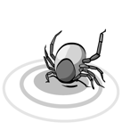
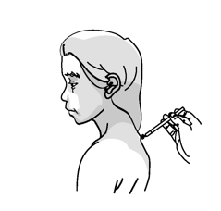
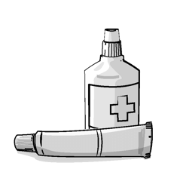
Nie denerwuj się, jeśli usunięcie nie uda się za pierwszym razem. Zwykle potrzeba na to kilku prób.
Po usunięciu kleszcza zdezynfekuj miejsce pokłucia alkoholem lub maścią zawierającą jod.
Jeżeli zaczerwienienie dookoła ukłucia nie schodzi lub się rozszerza, skonsultuj się z lekarzem. Podobnie w przypadku, gdy miejsce ukłucia puchnie, jest bolesne, gorące lub pulsujące.

Slide 7
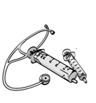
Jeśli nie wiesz, jak odpowiednio usunąć kleszcza, skonsultuj się z lekarzem.

Slide 8
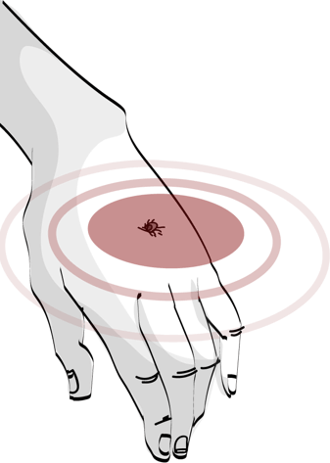
Narzędzia do usuwania kleszczy:
Do najpopularniejszych narzędzi do usuwania kleszczy należą:
Szczypczyki (Pinceta)
Kleszczkarta
Lasso do usuwania kleszczy
Jak wyjąć kleszcza – uniwersalne rady bez względu na narzędzie:
1. Ustaw narzędzie tak prosto, jak to możliwe, bezpośrednio nad kleszczem.
2. Umieść czubek narzędzia jak najbliżej skóry. Unikaj szczypania ciała kleszcza.
3. Wyciągnij kleszcza pionowo. Następnie monitoruj miejsce pokłucia, pamiętając o możliwości wystąpienia boreliozy. W przypadku wystąpienia zaczerwienienia należy natychmiast skontaktować się z lekarzem!

Slide 9
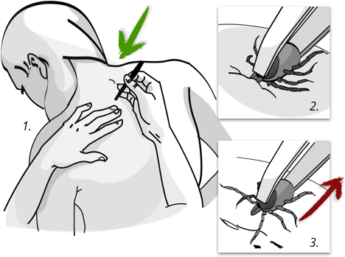

Slide 10
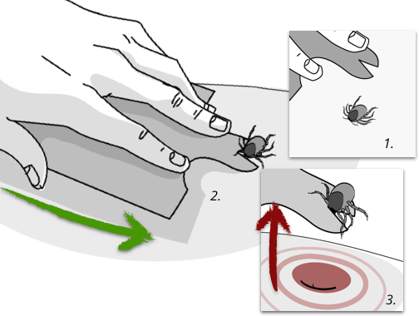

Slide 11
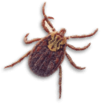
Kleszcze przenoszą wirusy, które mogą prowadzić do poważnych dolegliwości jak KZM, a także bakterie powodujące boreliozę.
W przypadku KZM leczenie nie ma żadnego zastosowania po wystąpieniu choroby, ale dostępne są skuteczne szczepionki, aby temu zapobiec. W przypadku boreliozy jest dokładnie odwrotnie: chorobę można skutecznie leczyć antybiotykami, ale obecnie w Polsce nie ma zatwierdzonej szczepionki.
Kleszcz pospolity

Slide 12
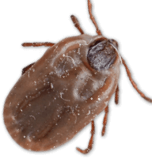
Szczepienie przeciw kleszczowemu zapaleniu mózgu zaleca się osobom przebywającym na terenach o nasilonym występowaniu tej choroby, w szczególności:
- zatrudnionym przy eksploatacji lasu
- stacjonującemu wojsku
- funkcjonariuszom straży pożarnej i granicznej
- rolnikom
- młodzieży odbywającej praktyki, turystom oraz uczestnikom obozów i kolonii.
Jednak należy pamiętać, że na pokłucie przez kleszcza jesteśmy narażeni przy najprostszych czynnościach, wykonywanych na łonie natury (prace w ogrodzie, wycieczka do lasu, jogging w parku czy spacer z psem).
Przeciw kleszczowemu zapaleniu mózgu mogą się szczepić wszyscy dorośli oraz dzieci, które ukończyły 1 rok życia.
Kleszcz psi

Slide 13
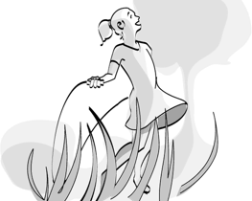
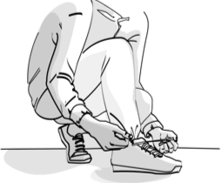
Wskazówki, które pozwolą uniknąć pokłucia przez kleszcze:
Unikaj przebywania w wysokiej trawie lub zaroślach, jak tylko się da.
Noś ubrania z długimi rękawami i nogawkami, „zamykając” wszelkie miejsca, w które mogą wejść kleszcze. Możesz na przykład włożyć nogawki do skarpetek. Kleszcze wspinają się nie wyżej niż na wysokość 1,5 metra, więc wolą przylgnąć do nogawek spodni. Kalosze są również dobrym zabezpieczeniem.

Slide 14
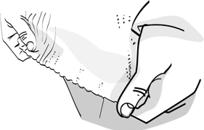
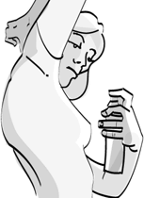
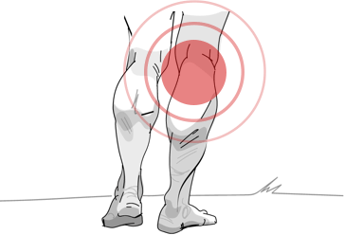
Kleszcze łatwiej zauważyć na jasnych ubraniach. Jeśli zauważysz je wcześniej, możesz zdążyć je usunąć przed pokłuciem.
Nakładaj na skórę środek odstraszający insekty.
Obejrzyj całe ciało w poszukiwaniu kleszczy po pobycie na łonie natury. Kleszcze są wyjątkowo małe i spędzają czas na przemieszczaniu się po ciele i ubraniu, zanim znajdą odpowiednie miejsce do ukłucia i zaczną ssać krew.

Slide 15
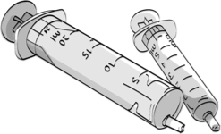
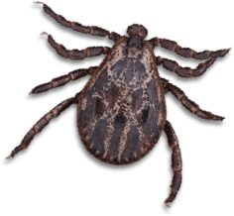
Warto pomyśleć o szczepieniu przeciw KZM, które jest zalecane osobom mieszkającym lub podróżującym do miejsc o podwyższonym ryzyku występowania wirusa KZM oraz do osób spędzających czas wolny poza miastem.
Kleszcz łąkowy

Slide 16
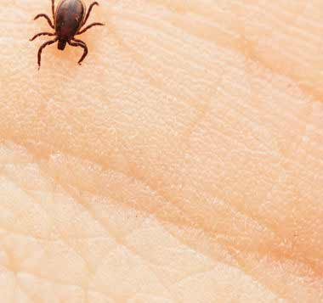
Choroby odkleszczowe:
Kleszczowe zapalenie mózgu (KZM)
Wirus KZM znajduje się w ślinie kleszcza. Wirus przenika przez ranę natychmiast po pokłuciu.
Typowe objawy początkowe to gorączka, ból głowy i stawów, typowy dla grypy. Przy nieskutecznych mechanizmach obronnych wirus KZM dostaje się do centralnego układu nerwowego niektórych zakażonych. Najłagodniejszą postacią w tych przypadkach jest zapalenie opon mózgowo-rdzeniowych. Objawy zapalenia opon mózgowo-rdzeniowych to gorączka, silny ból głowy oraz często sztywność karku.
Borelioza jest chorobą zakaźną powodowaną przez bakterię Borrelia burgdorferi. Bakteria ta może zaatakować skórę, układ nerwowy, stawy, serce, narząd wzroku.

Slide 17
kleszcze.info.pl

